Slide 1
풀숲을 돌아다니는 게임
소프트웨어학과 이석민 (2017648070)
발표일: 21.12.09

Slide 2
최초 참고한 게임
게임의 구조와 기능
레퍼런스

Slide 3
기존 게임
01
https://learn.unity.com/tutorial/controlling-unity-camera-behaviour/?language=en&tab=overview#5fc3f6a3edbc2a459f91c6ae
Terrain 위에 만든 Cube를 방향키를 통해 캐릭터를 조작하는 게임
방향키로 이동하면 카메라가 따라가는 것 까지 구성

Slide 4
게임의 구조
02
두개의 씬으로 구성
게임
Intro
MainScene

Slide 5
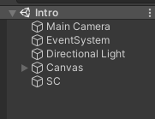
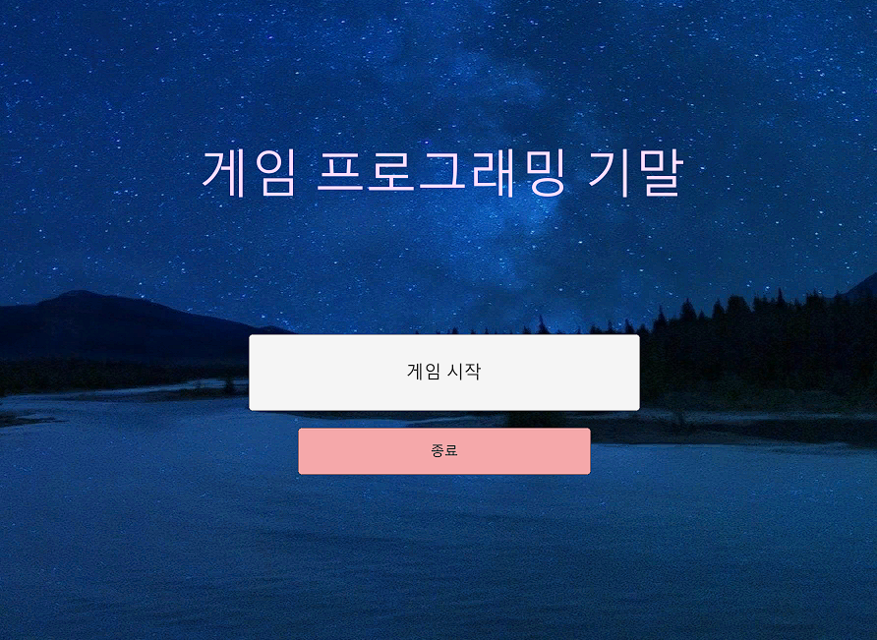
게임의 기능 - Intro
02
1. 시작 화면을 담당
배경 이미지와 함께 메뉴 표시
시작 버튼
종료버튼
구현한 기능
배경에 이미지 추가 (canvas + rawimage)
이미지 늘리기
게임시작 버튼 추가
버튼을 누르면 SceneManager를 통해 메인 게임으로 전환 (스크립트 이용)
종료 버튼의 추가
색깔을 빨간색으로 지정
버튼을 누르면 게임이 종료됨 (스크립트 이용)

Slide 6
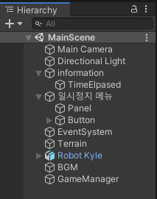
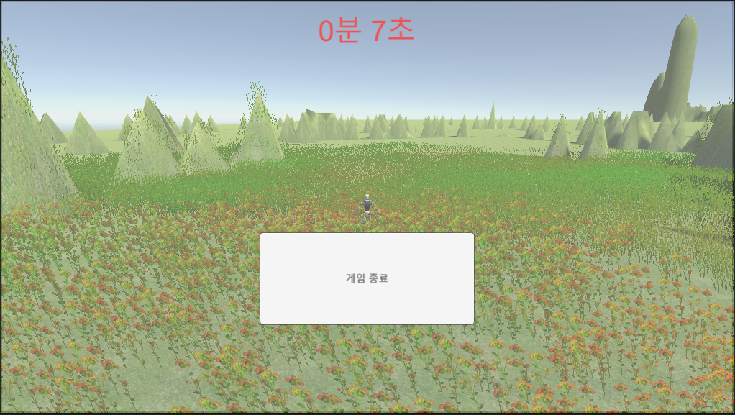
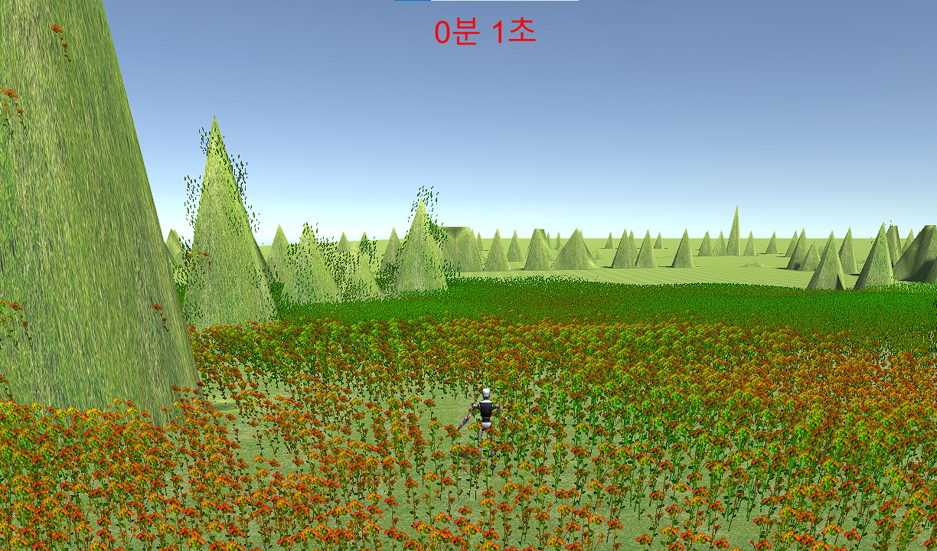
게임의 기능 - 메인씬
02
2. 실제 플레이 영역
풀밭을 돌아다니는 게임
지형 구성
케릭터 추가
편의 기능등 (BGM, 일시정지, 시간표시)
구현한 기능
지형의 추가 (Terrain)
(지형) 잔디 메시 설정
(지형) 바닥에 잔디 메시도 추가
(지형) 바닥에 꽃 메시도 추가
(지형) 바닥에 높낮이 추가
(BGM) 플레이시 소리 재생
(BGM) 오디오에 loop 를 설정 = 배경음 처럼 계속 반복
(BGM) M 키를 누르면 음소거 되도록 기능 추가
캐릭터 추가 – Unity AssetStore (Robot Kyle)
(캐릭터) 카메라가 캐릭터를 따라가지 못해서 속도 설정
(캐릭터) 바닥위에 있을 수 있도록 Mesh Collision 추가
(캐릭터) 카메라가 캐릭터의 이동을 따라다림
(캐릭터) 마우스 오른쪽 버튼을 누른체 드래그 하면 시점이 해당 방향으로 넘어감
일시정지 기능 추가
(일시정지) ESC 버튼을 누르면 동작 - 활성화
(일시정지) 버튼을 누르면 게임 종료됨
게임 상단에 시간의 경과 표시

Slide 7
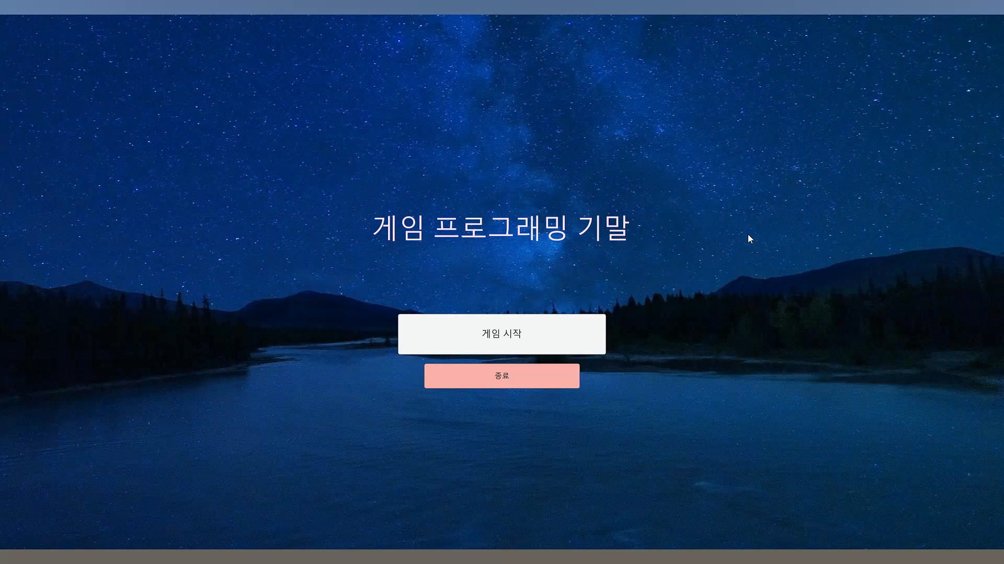

Slide 8
레퍼런스
03
참조한 사이트들
https://answers.unity.com/questions/156989/how-get-position-from-a-game-object.html
https://learn.unity.com/tutorial/controlling-unity-camera-behaviour/?language=en&tab=overview#5fc3f6a3edbc2a459f91c6ae
https://docs.unity3d.com/kr/2019.4/Manual/class-Rigidbody.html
https://answers.unity.com/questions/1179680/how-to-rotate-my-camera.html
https://answers.unity.com/questions/35010/my-object-falls-through-terrain.html
https://mikybear-pm.tistory.com/14
https://docs.unity3d.com/kr/530/ScriptReference/Input.GetMouseButton.html
https://assetstore.unity.com/packages/3d/characters/robots/space-robot-kyle-4696?locale=ko-KR
https://202psj.tistory.com/1312
https://learn.unity.com/tutorial/working-with-audio-components-2019-3#5f8fa3cbedbc2a3787f7d35d
https://forum.unity.com/threads/change-button-text.424817/
https://www.studytonight.com/game-development-in-2D/changing-scene
https://forum.unity.com/threads/using-a-button-to-switch-scenes.379945/
https://midason.tistory.com/136
https://stackoverflow.com/questions/32247035/how-to-change-canvas-position-in-unity/32254346
https://pixabay.com/ko/photos/하-수-별-반사-여름-옥외-5188931/
https://itskeleton.tistory.com/entry/UICanvas를-이용하여-Image넣기
https://learn.unity.com/tutorial/ui-components
https://www.the3rdsequence.com/texturedb/texture/1/green+grass/
https://m.blog.naver.com/PostView.naver?isHttpsRedirect=true&blogId=winterwolfs&logNo=10179874455
https://assetstore.unity.com/packages/3d/environments/landscapes/grassy-valley-terrains-60497
https://learnandcreate.tistory.com/503
https://assetstore.unity.com/packages/2d/textures-materials/nature/grass-flowers-pack-free-138810?locale=ko-KR
https://docs.unity3d.com/ScriptReference/GameObject.Find.html
https://forum.unity.com/threads/cant-gameobject-find-on-ui-text.293008/

Slide 9
감사합니다

